Slide 1
数学Ⅲ
複素数平面②

Slide 2
極形式
複素数の極形式と乗法、除法

Slide 3












極形式
$$y$$
$$a=r cos θ$$
$$z=a+bi$$
$$b=r sin θ$$
$$b$$
$$P$$
$$z=r( cos θ+i sin θ)$$
$$r$$
極形式
$$θ$$
$$O$$
$$a$$
$$x$$

Slide 4
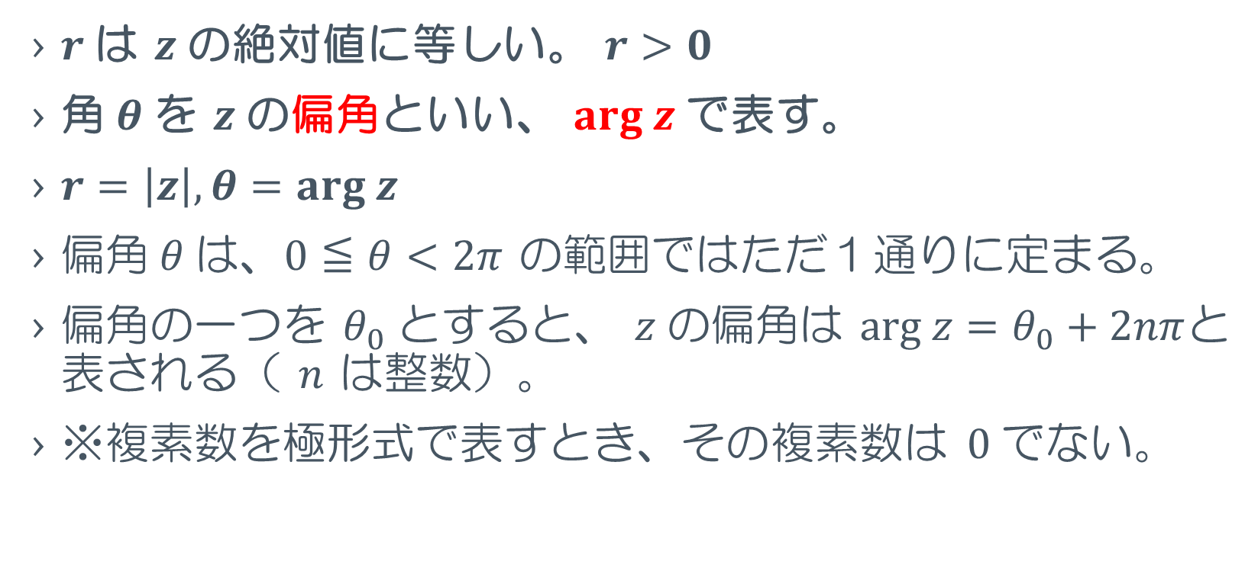
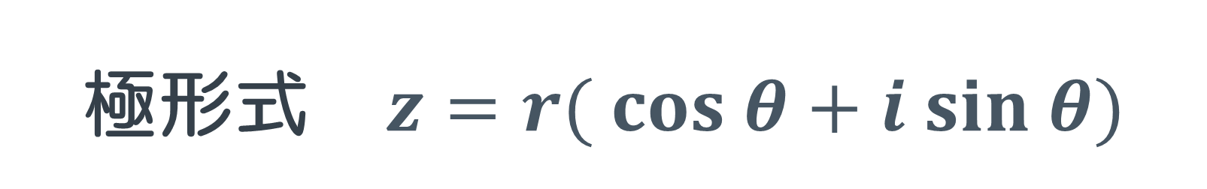
極形式$z=r( cos θ+i sin θ)$
$r$は $z$の絶対値に等しい。 $r>0$
角$θ$を $z$の偏角といい、 $arg z$で表す。
$r=\left|z\right|, θ=arg z$
$偏角 θ は、0≦θ<2π$ の範囲ではただ１通りに定まる。
偏角の一つを $θ_{0}$とすると、 $z$の偏角は $arg z=θ_{0}+2nπ$と表される（ $n$ は整数）。
※複素数を極形式で表すとき、その複素数は $0$でない。

Slide 5
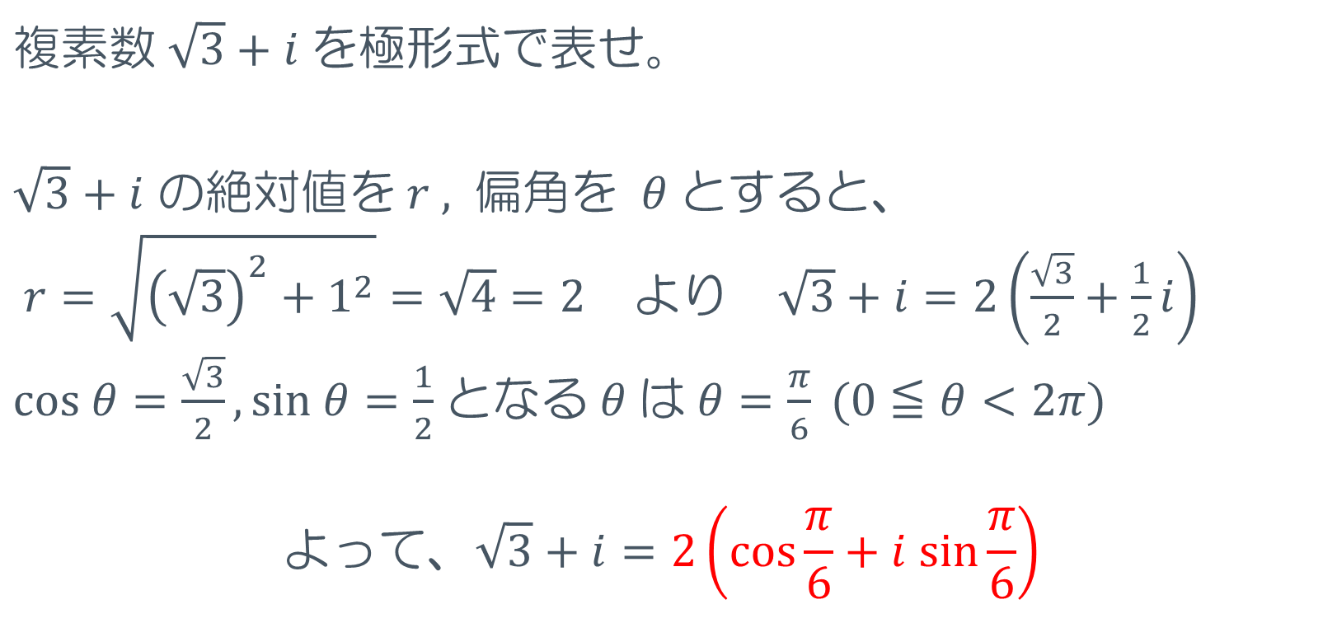
練習問題８
$複素数 \sqrt{3}+i$を極形式で表せ。
$\sqrt{3}+i$ の絶対値を$r ,$ 偏角を $θ$とすると、
$r=\sqrt{{\left(\sqrt{3}\right)}^{2}+1^{2}}=\sqrt{4}=2$ より$\sqrt{3}+i=2\left(\frac{\sqrt{3}}{2}+\frac{1}{2}i\right)$
$cos θ=\frac{\sqrt{3}}{2}, sin θ=\frac{1}{2}$ となる $θ$ は $θ=\frac{π}{6} (0≦θ<2π)$
$$よって、\sqrt{3}+i=2\left(cos\frac{π}{6}+i sin\frac{π}{6}\right)$$

Slide 6
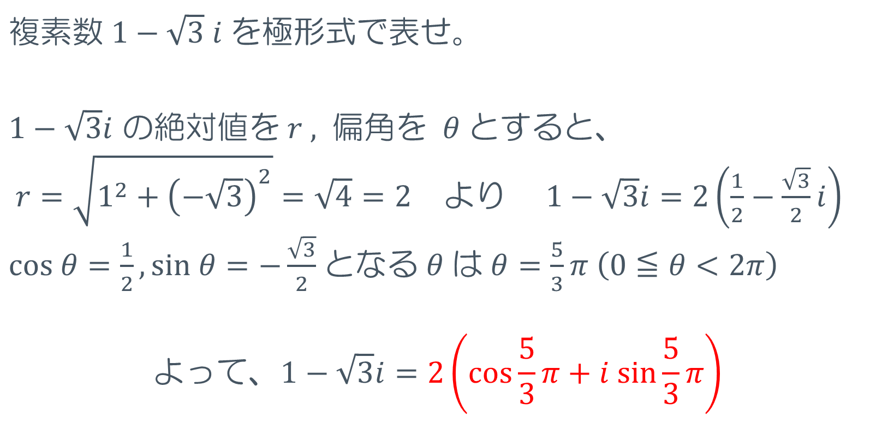
練習問題９
$複素数 1−\sqrt{3} i$を極形式で表せ。
$1−\sqrt{3}i$ の絶対値を$r ,$ 偏角を $θ$とすると、
$r=\sqrt{1^{2}+{\left(−\sqrt{3}\right)}^{2}}=\sqrt{4}=2$ より$1−\sqrt{3}i=2\left(\frac{1}{2}−\frac{\sqrt{3}}{2}i\right)$
$cos θ=\frac{1}{2}, sin θ=−\frac{\sqrt{3}}{2}$ となる $θ$ は $θ=\frac{5}{3}π \left(0≦θ<2π\right)$
$$よって、1−\sqrt{3}i=2\left(cos\frac{5}{3}π+i sin\frac{5}{3}π\right)$$

Slide 7
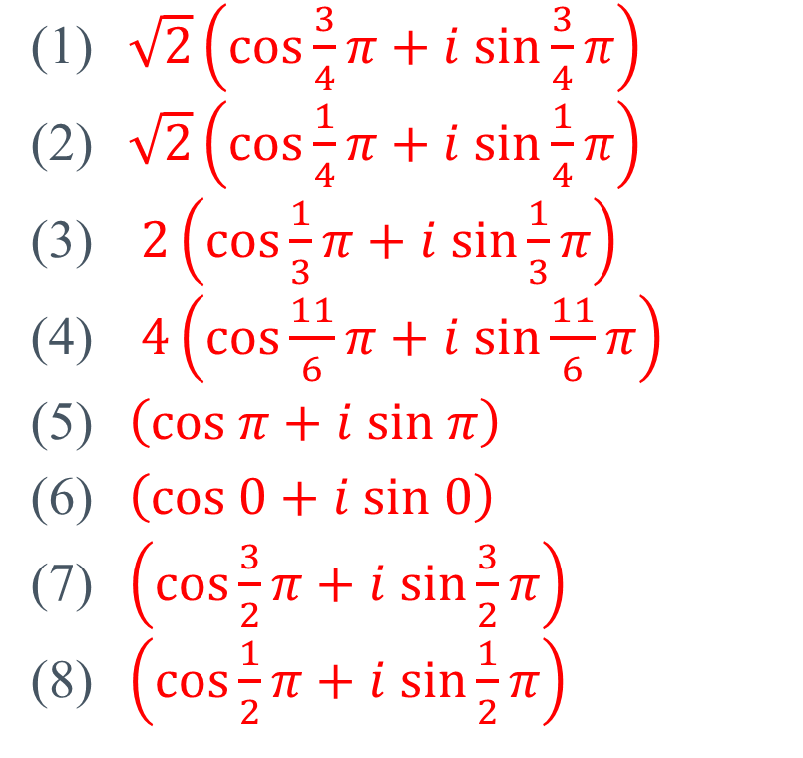

練習問題１０
次の複素数を極形式で表せ。
$−1+i$
$1+i$
$1+\sqrt{3}i$
$2\sqrt{3}−2i$
$−1$
$1$
$−i$
$i$
$\sqrt{2}\left(cos\frac{3}{4}π+i sin\frac{3}{4}π\right)$
$\sqrt{2}\left(cos\frac{1}{4}π+i sin\frac{1}{4}π\right)$
$2\left(cos\frac{1}{3}π+i sin\frac{1}{3}π\right)$
$4\left(cos\frac{11}{6}π+i sin\frac{11}{6}π\right)$
$\left(cos π+i sin π\right)$
$\left(cos 0+i sin 0\right)$
$\left(cos\frac{3}{2}π+i sin\frac{3}{2}π\right)$
$\left(cos\frac{1}{2}π+i sin\frac{1}{2}π\right)$

Slide 8












共役な複素数
$$y$$
$複素数 z の共役複素数 \overline{z} は$
$$z$$
$$\overline{z}=r(cos θ−i sin θ)$$
$$または$$
$$r$$
$$\overline{z}=r\{cos\left(− θ\right)+i sin\left(− θ\right)\}$$
$$と表せる。$$
$$θ$$
$$O$$
$$−θ$$
$$x$$
$$よって、arg \overline{z}=− arg z$$
$$r$$
$$\overline{z}$$

Slide 9
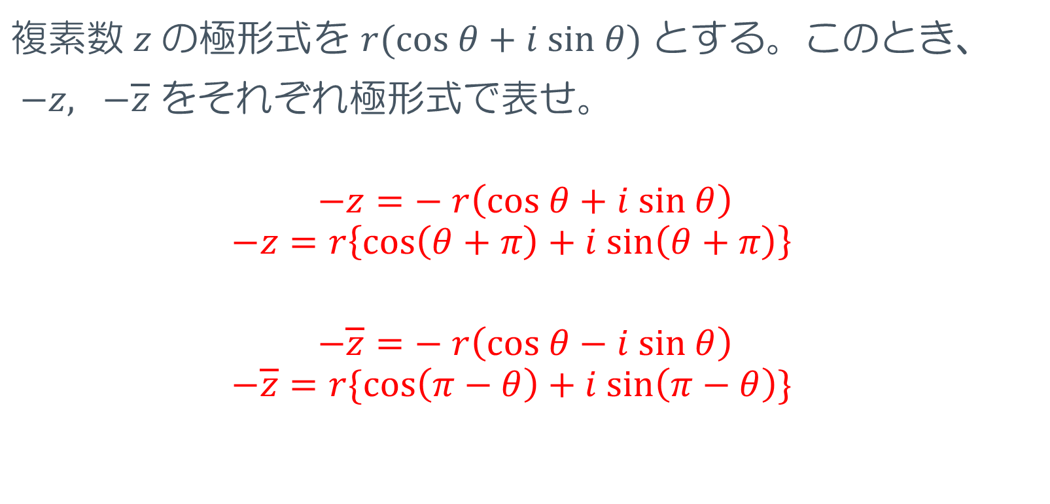
練習問題１１
$複素数 z$の極形式を $r(cos θ+i sin θ)$ とする。このとき、
$−z, −\overline{z}$ をそれぞれ極形式で表せ。
$$−z=− r\left(cos θ+i sin θ\right)$$
$$−z=r\left\{cos\left(θ+π\right)+i sin\left(θ+π\right)\right\}$$
$$−\overline{z}=− r\left(cos θ−i sin θ\right)$$
$$−\overline{z}=r\{cos\left(π−θ\right)+i sin\left(π−θ\right)\}$$

Slide 10
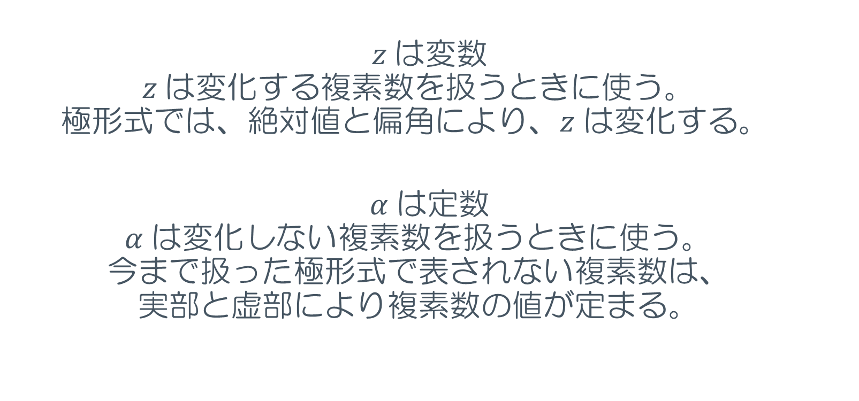

$z$と $α$ の違い
$$z は変数$$
$$z は変化する複素数を扱うときに使う。$$
$$極形式では、絶対値と偏角により、z は変化する。$$
$$α は定数$$
$$α は変化しない複素数を扱うときに使う。$$
$$今まで扱った極形式で表されない複素数は、$$
$$実部と虚部により複素数の値が定まる。$$

Slide 11
複素数の乗法、除法
複素数の極形式と乗法、除法

Slide 12
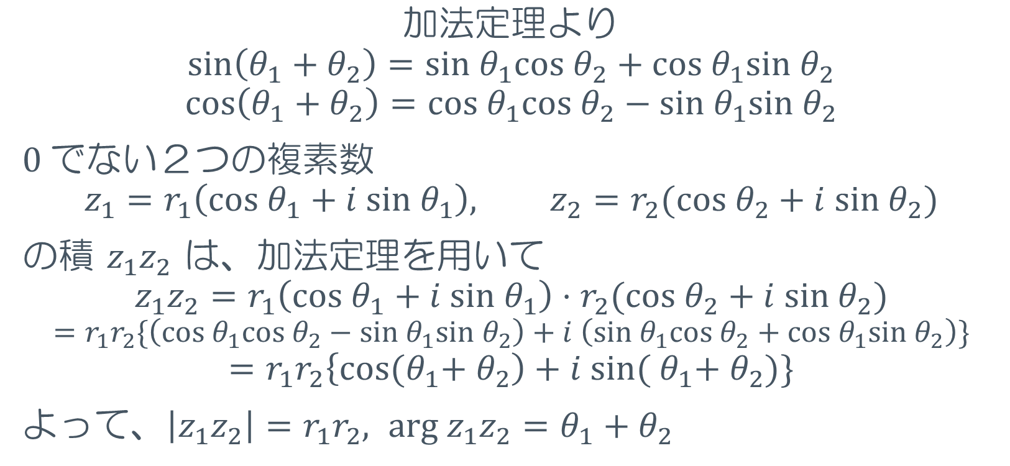
複素数の積
$$加法定理より$$
$$sin\left(θ_{1}+θ_{2}\right)=sin θ_{1}cos θ_{2}+cos{ θ}_{1}sin{ θ}_{2}$$
$$cos\left(θ_{1}+θ_{2}\right)=cos θ_{1}cos θ_{2}−sin{ θ}_{1}sin{ θ}_{2}$$
$0$でない２つの複素数
$$z_{1}=r_{1}\left(cos θ_{1}+i sin θ_{1}\right), z_{2}=r_{2}(cos θ_{2}+i sin θ_{2})$$
の積 $z_{1}z_{2}$ は、加法定理を用いて
$$z_{1}z_{2}=r_{1}\left(cos θ_{1}+i sin θ_{1}\right)⋅r_{2}(cos θ_{2}+i sin θ_{2})$$
$$=r_{1}r_{2}\{\left(cos θ_{1}cos θ_{2}−sin θ_{1}sin θ_{2}\right)+i \left(sin θ_{1}cos θ_{2}+cos{ θ}_{1}sin{ θ}_{2}\right)\}$$
$$=r_{1}r_{2}\left\{cos{(θ}_{1}+ θ_{2}\right)+i sin({ θ}_{1}+{ θ}_{2})\}$$
よって、$\left|z_{1}z_{2}\right|=r_{1}r_{2}, arg z_{1}z_{2}=θ_{1}+{ θ}_{2}$

Slide 13
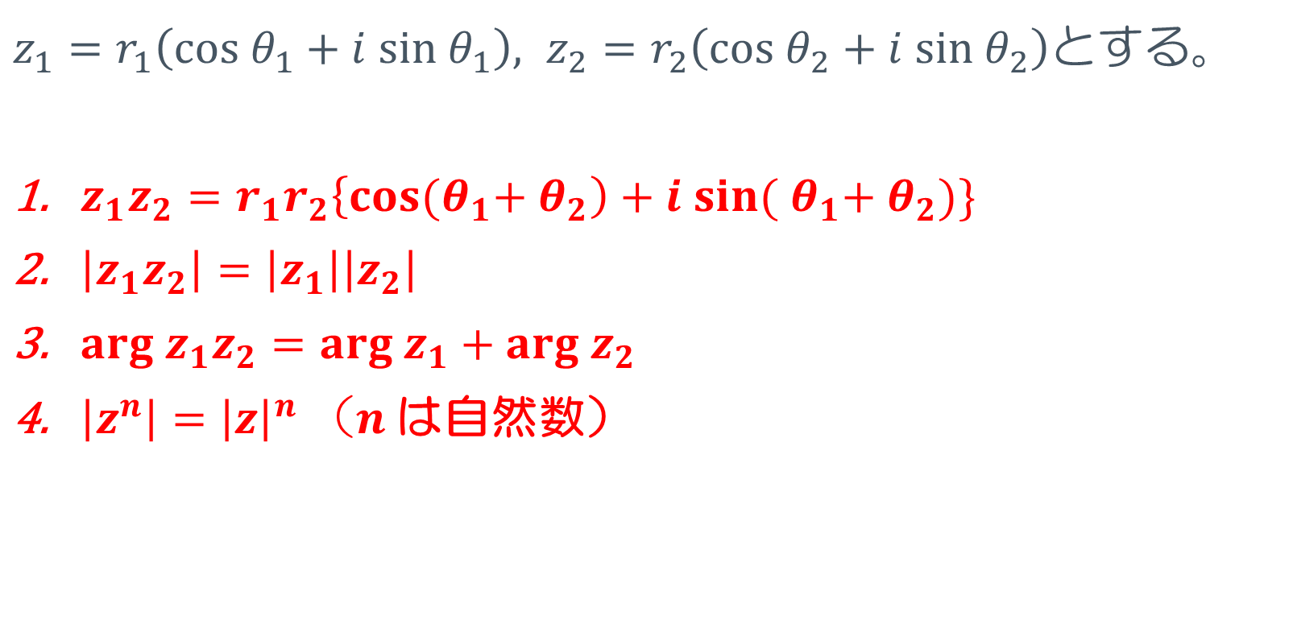
複素数の積と絶対値、偏角
$z_{1}=r_{1}\left(cos θ_{1}+i sin θ_{1}\right), z_{2}=r_{2}\left(cos θ_{2}+i sin θ_{2}\right)$とする。
$z_{1}z_{2}=r_{1}r_{2}\left\{cos{(θ}_{1}+ θ_{2}\right)+i sin({ θ}_{1}+{ θ}_{2})\}$
$\left|z_{1}z_{2}\right|=\left|z_{1}\right|\left|z_{2}\right|$
${arg z}_{1}z_{2}={arg z}_{1}+{arg z}_{2}$
$\left|z^{n}\right|={\left|z\right|}^{n} （n$は自然数）

Slide 14
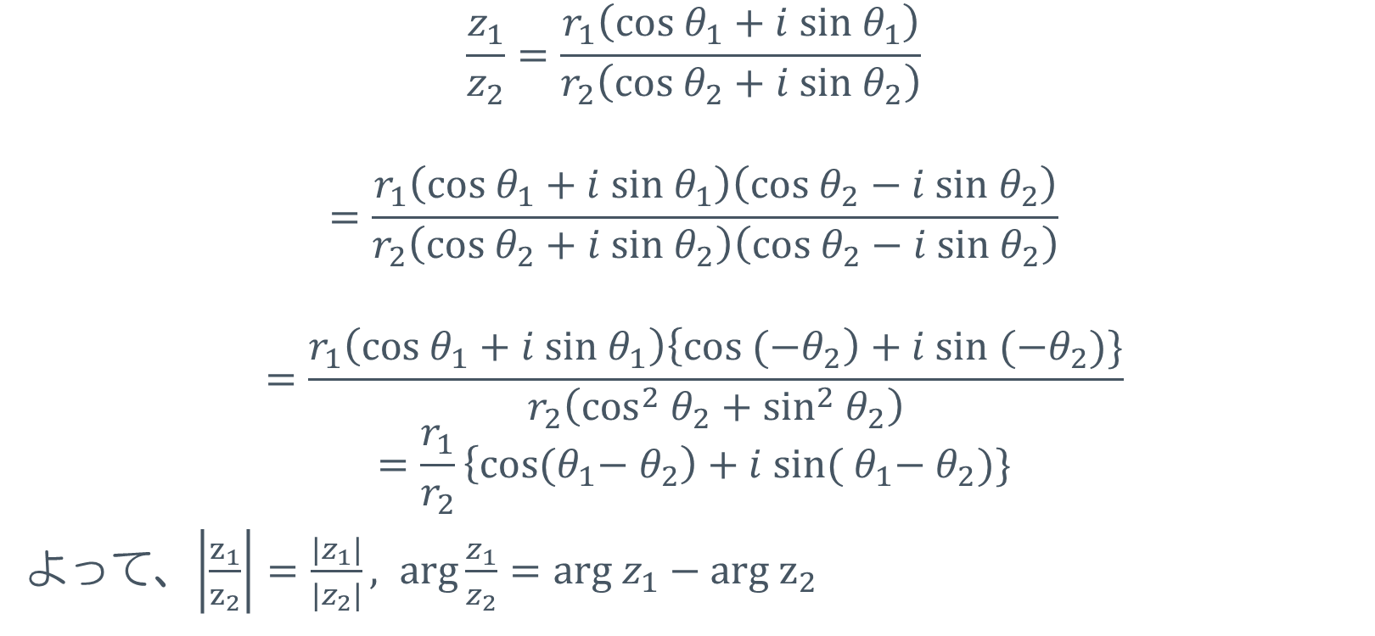
複素数の商
$$\frac{z_{1}}{z_{2}}=\frac{r_{1}\left(cos θ_{1}+i sin θ_{1}\right)}{r_{2}\left(cos θ_{2}+i sin θ_{2}\right)}$$
$$=\frac{r_{1}\left(cos θ_{1}+i sin θ_{1}\right)\left(cos θ_{2}−i sin θ_{2}\right)}{r_{2}\left(cos θ_{2}+i sin θ_{2}\right)\left(cos θ_{2}−i sin θ_{2}\right)}$$
$$=\frac{r_{1}\left(cos θ_{1}+i sin θ_{1}\right)\left\{cos {(−θ}_{2}\right)+i sin (−θ_{2})\}}{r_{2}\left(\cos^{2} θ_{2}+\sin^{2} θ_{2}\right)}$$
$$=\frac{r_{1}}{r_{2}}\left\{cos{(θ}_{1}− θ_{2}\right)+i sin({ θ}_{1}−{ θ}_{2})\}$$
よって、$\left|\frac{z_{1}}{z_{2}}\right|=\frac{|z_{1}|}{|z_{2}|}, arg\frac{z_{1}}{z_{2}}=arg z_{1}−arg z_{2}$

Slide 15
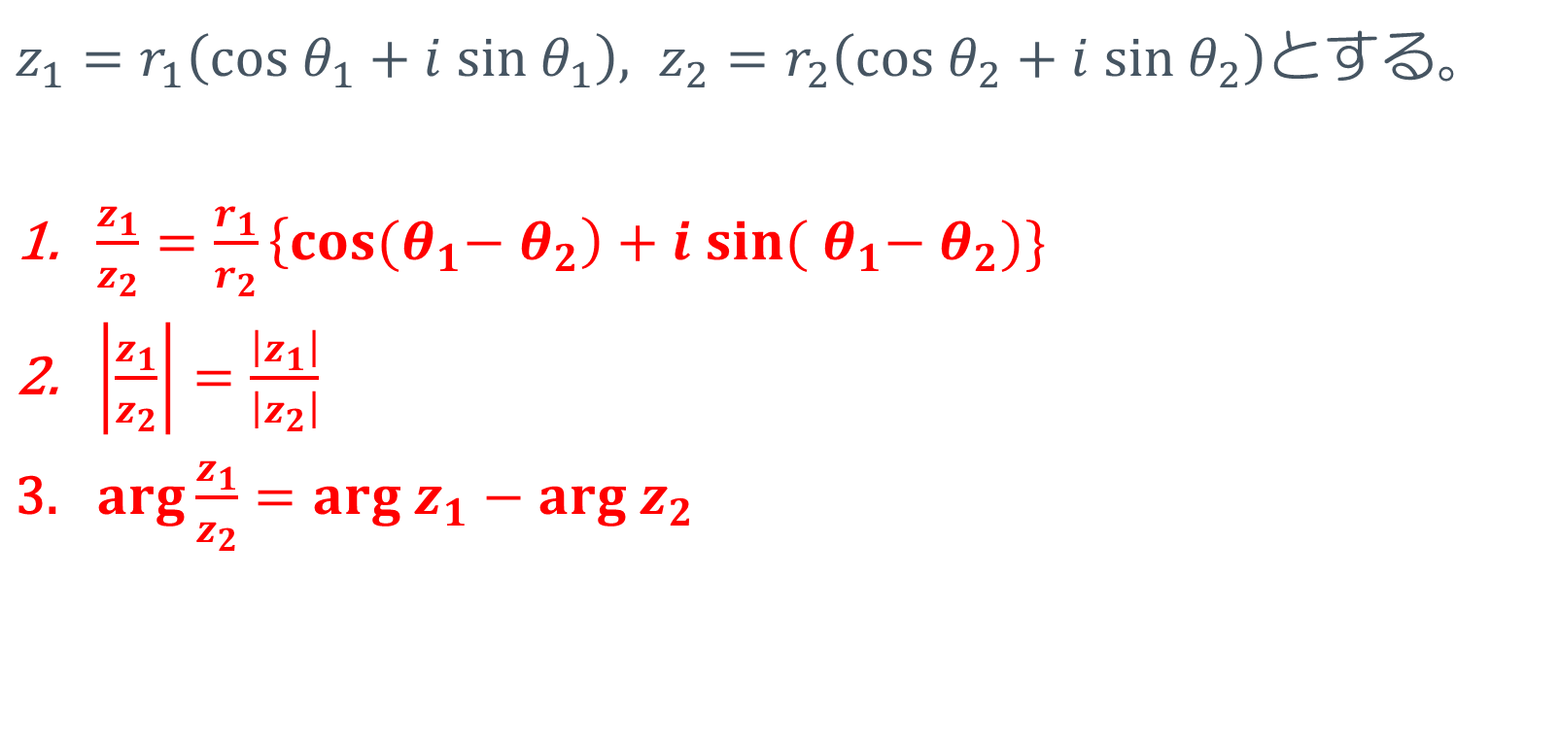
複素数の商と絶対値、偏角
$z_{1}=r_{1}\left(cos θ_{1}+i sin θ_{1}\right), z_{2}=r_{2}\left(cos θ_{2}+i sin θ_{2}\right)$とする。
$\frac{z_{1}}{z_{2}}=\frac{r_{1}}{r_{2}}\left\{cos{(θ}_{1}− θ_{2}\right)+i sin({ θ}_{1}−{ θ}_{2})\}$
$\left|\frac{z_{1}}{z_{2}}\right|=\frac{\left|z_{1}\right|}{\left|z_{2}\right|}$
$arg\frac{z_{1}}{z_{2}}={arg z}_{1}−{arg z}_{2}$

Slide 16
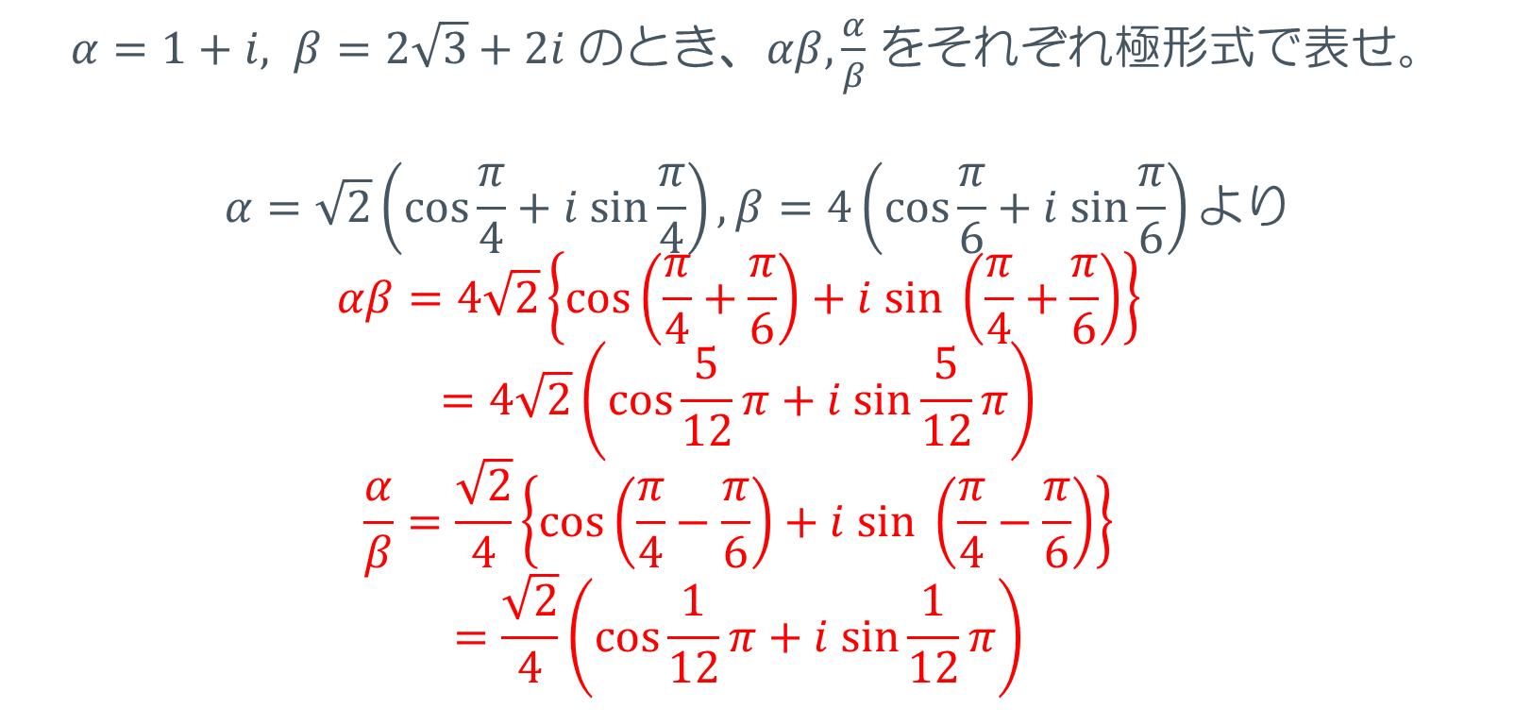
練習問題１２
$α=1+i, β=2\sqrt{3}+2i$ のとき、$αβ, \frac{α}{β}$ をそれぞれ極形式で表せ。
$$α=\sqrt{2}\left(cos\frac{π}{4}+i sin\frac{π}{4}\right),β=4\left(cos\frac{π}{6}+i sin\frac{π}{6}\right)\text{より}$$
$$αβ=4\sqrt{2}\left\{cos\left(\frac{π}{4}+\frac{π}{6}\right)+i sin \left(\frac{π}{4}+\frac{π}{6}\right)\right\}$$
$$=4\sqrt{2}\left(cos\frac{5}{12}π+i sin\frac{5}{12}π\right)$$
$$\frac{α}{β}=\frac{\sqrt{2}}{4}\left\{cos\left(\frac{π}{4}−\frac{π}{6}\right)+i sin \left(\frac{π}{4}−\frac{π}{6}\right)\right\}$$
$$=\frac{\sqrt{2}}{4}\left(cos\frac{1}{12}π+i sin\frac{1}{12}π\right)$$

Slide 17
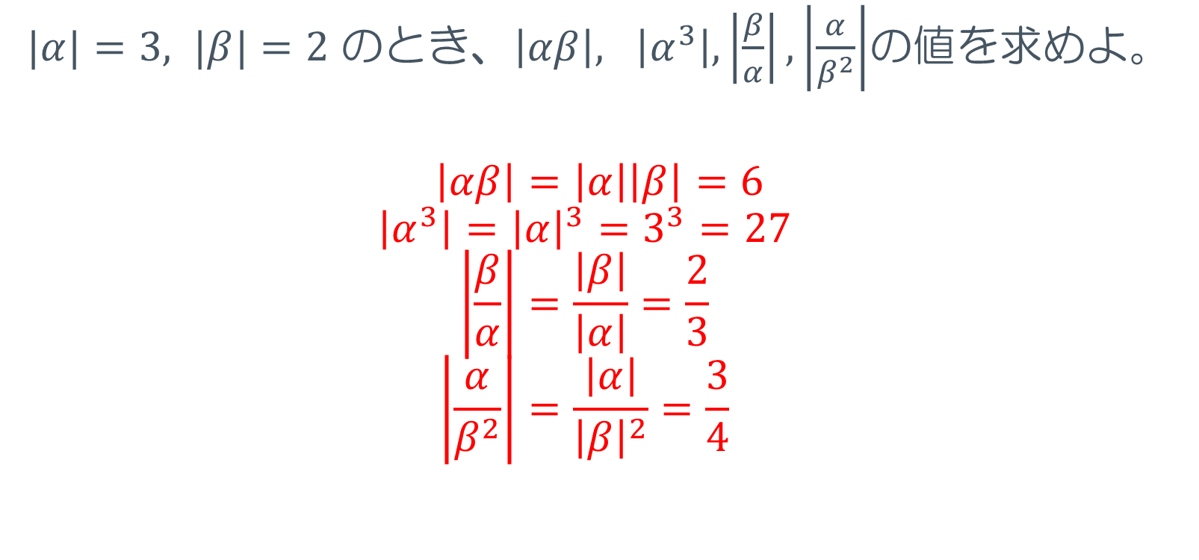
練習問題１３
$|α|=3, |β|=2$ のとき、$\left|αβ\right|, \left|α^{3}\right|, \left|\frac{β}{α}\right|,\left|\frac{α}{β^{2}}\right|$の値を求めよ。
$$\left|αβ\right|=\left|α\right|\left|β\right|=6$$
$$\left|α^{3}\right|={\left|α\right|}^{3}=3^{3}=27$$
$$\left|\frac{β}{α}\right|=\frac{\left|β\right|}{\left|α\right|}=\frac{2}{3}$$
$$\left|\frac{α}{β^{2}}\right|=\frac{\left|α\right|}{{\left|β\right|}^{2}}=\frac{3}{4}$$

Slide 18
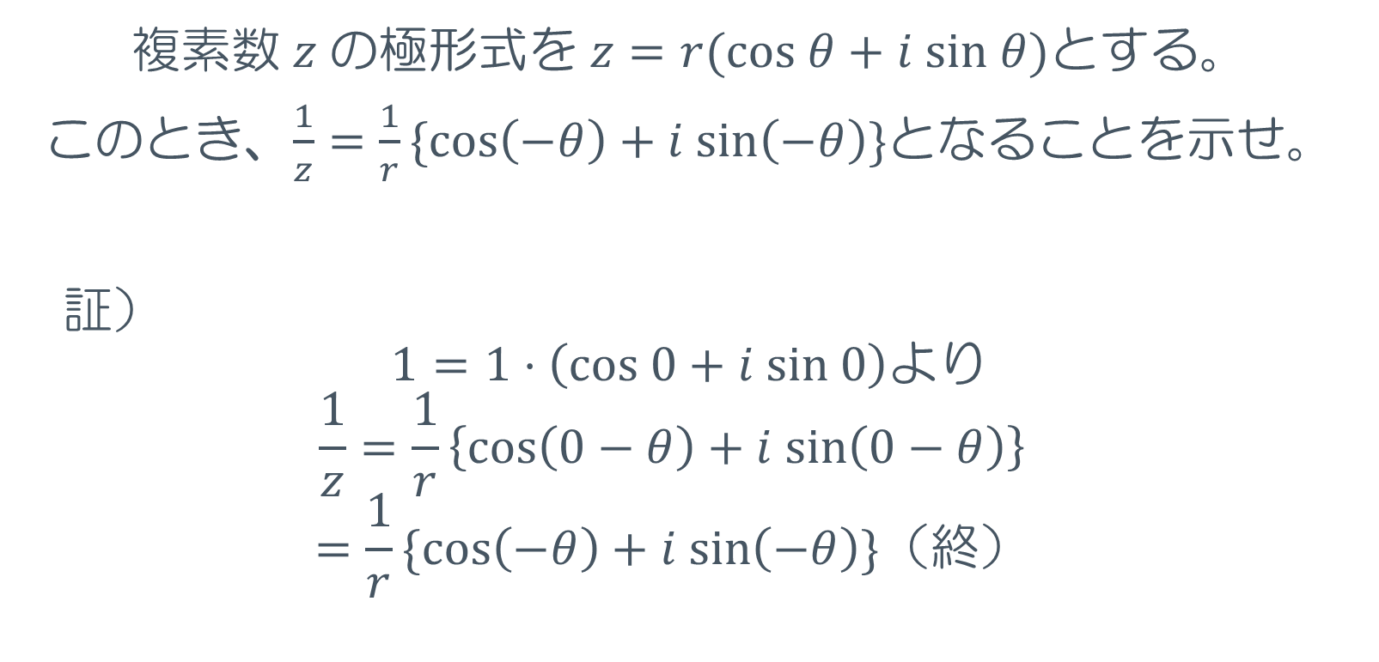
練習問題１４
$複素数 z の極形式を z=r(cos θ+i sin θ)$とする。
このとき、$\frac{1}{z}=\frac{1}{r}\{cos\left(−θ\right)+i sin\left(−θ\right)\}$となることを示せ。
証）
$$1=1⋅\left(cos 0+i sin 0\right)より$$
$$\frac{1}{z}=\frac{1}{r}\left\{cos\left(0−θ\right)+i sin\left(0−θ\right)\right\}$$
$$=\frac{1}{r}\{cos\left(−θ\right)+i sin\left(−θ\right)\}（終）$$

Slide 19





複素数平面上での積①
$$y$$
$$z_{1}z_{2}=r\left\{cos{(θ}_{1}+ θ_{2}\right)+i sin({ θ}_{1}+{ θ}_{2})\}$$
$$Q(z_{1}z_{2})$$
$$P(z_{1})$$
$$r$$
$$z_{1}=r\left(cos θ_{1}+i sin θ_{1}\right)$$
$$θ_{2}$$
$$z_{2}=\left(cos θ_{2}+i sin θ_{2}\right)$$
$$θ_{1}$$
$$O$$
$$x$$

Slide 20
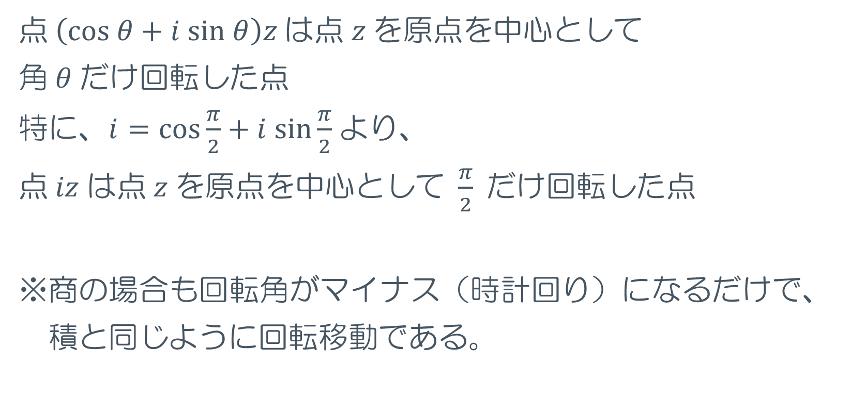
複素数平面上での積①
$点 \left(cos θ+i sin θ\right)z は点 z を$原点を中心として
$角 θ$だけ回転した点
$特に、i=cos\frac{π}{2}+i sin\frac{π}{2}$より、
$点 iz は点 z を$原点を中心として$\frac{π}{2}$だけ回転した点
※商の場合も回転角がマイナス（時計回り）になるだけで、
積と同じように回転移動である。

Slide 21
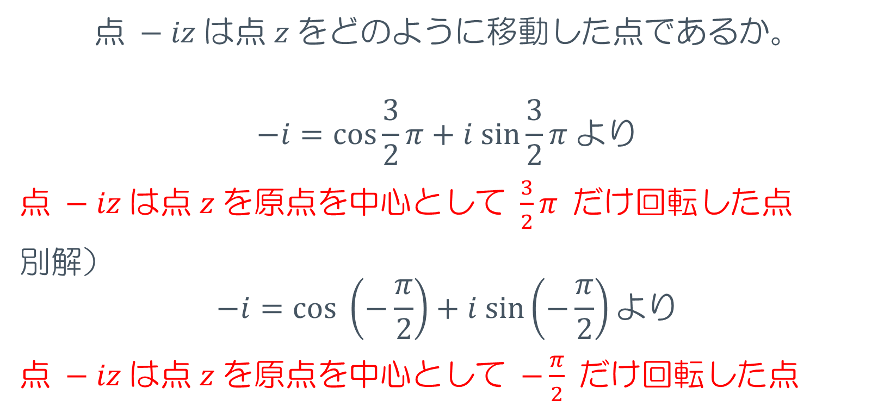
練習問題１４
$点 −iz は点 z を$どのように移動した点であるか。
$$−i=cos\frac{3}{2}π+i sin\frac{3}{2}π より$$
$点 −iz は点 z を$原点を中心として$\frac{3}{2}π$だけ回転した点
別解）
$$−i=cos \left(−\frac{π}{2}\right)+i sin\left(−\frac{π}{2}\right)より$$
$点 −iz は点 z を$原点を中心として$−\frac{π}{2}$だけ回転した点

Slide 22
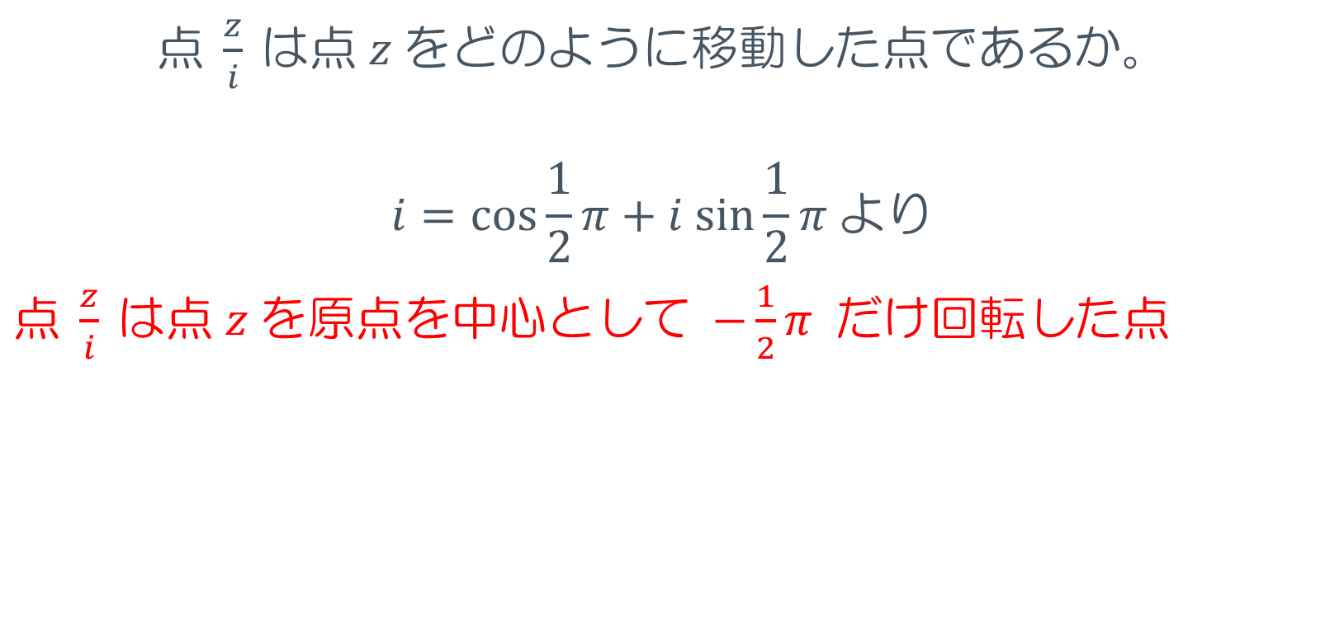
練習問題１５
$点 \frac{z}{i} は点 z を$どのように移動した点であるか。
$$i=cos\frac{1}{2}π+i sin\frac{1}{2}π より$$
$点 \frac{z}{i} は点 z を$原点を中心として$−\frac{1}{2}π$だけ回転した点

Slide 23



複素数平面上での積②
$$Q(z_{1}z_{2})$$
$$y$$
$$z_{1}z_{2}=r_{1}r_{2}\left\{cos{(θ}_{1}+ θ_{2}\right)+i sin({ θ}_{1}+{ θ}_{2})\}$$
$$r_{1}r_{2}$$
$$P(z_{1})$$
$$r_{1}$$
$$z_{1}=r_{1}\left(cos θ_{1}+i sin θ_{1}\right)$$
$$θ_{2}$$
$$z_{2}=r_{2}\left(cos θ_{2}+i sin θ_{2}\right)$$
$$θ_{1}$$
$$O$$
$$x$$

Slide 24
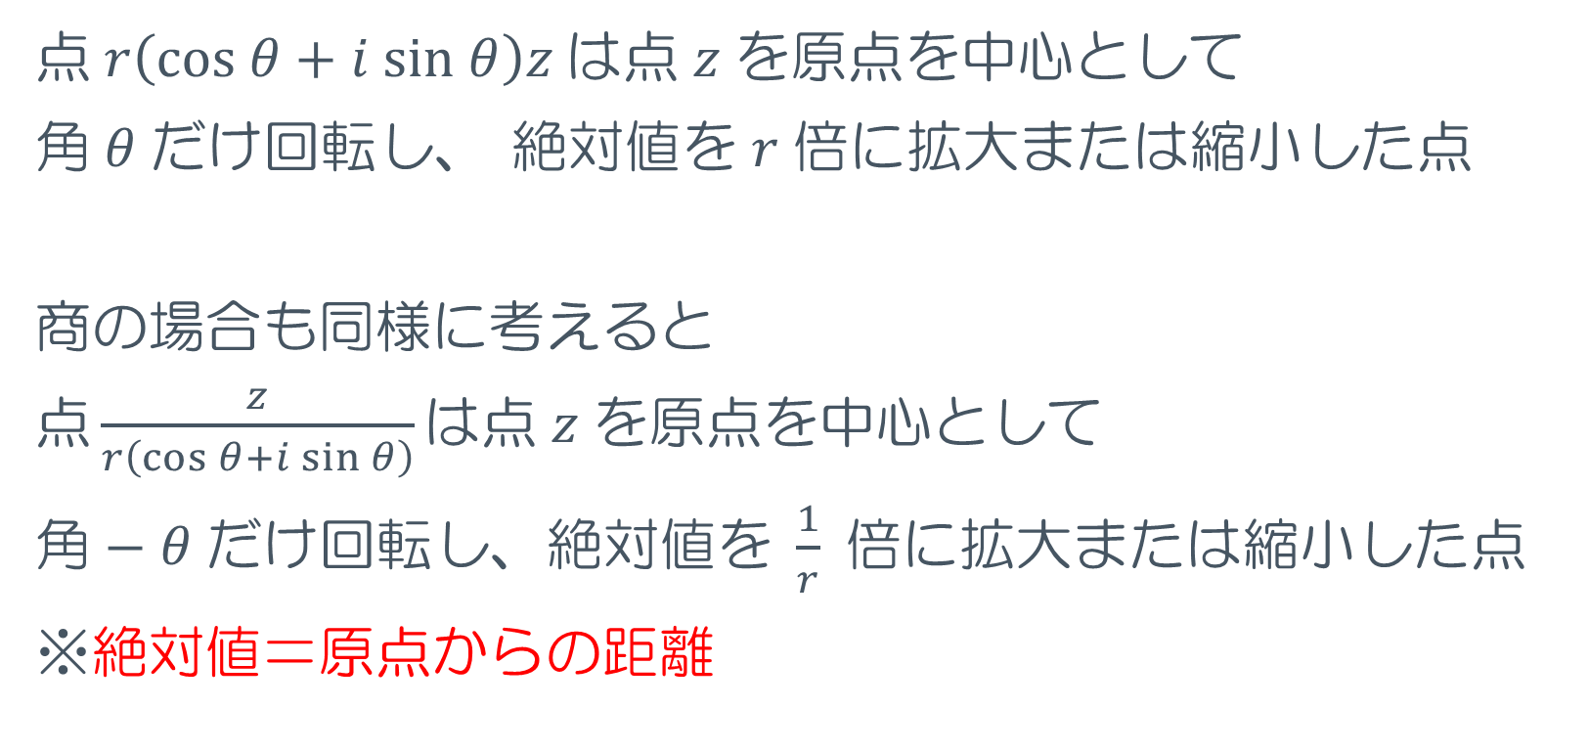
複素数平面上での積②
$点 r\left(cos θ+i sin θ\right)z は点 z を$原点を中心として
$角 θ$だけ回転し、 $絶対値を r$倍に拡大または縮小した点
商の場合も同様に考えると
$点\frac{z}{r\left(cos θ+i sin θ\right)}は点 z を$原点を中心として
$角−θ$だけ回転し、$絶対値を \frac{1}{r}$倍に拡大または縮小した点
※絶対値＝原点からの距離

Slide 25
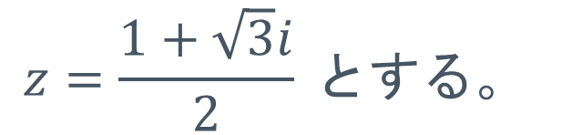
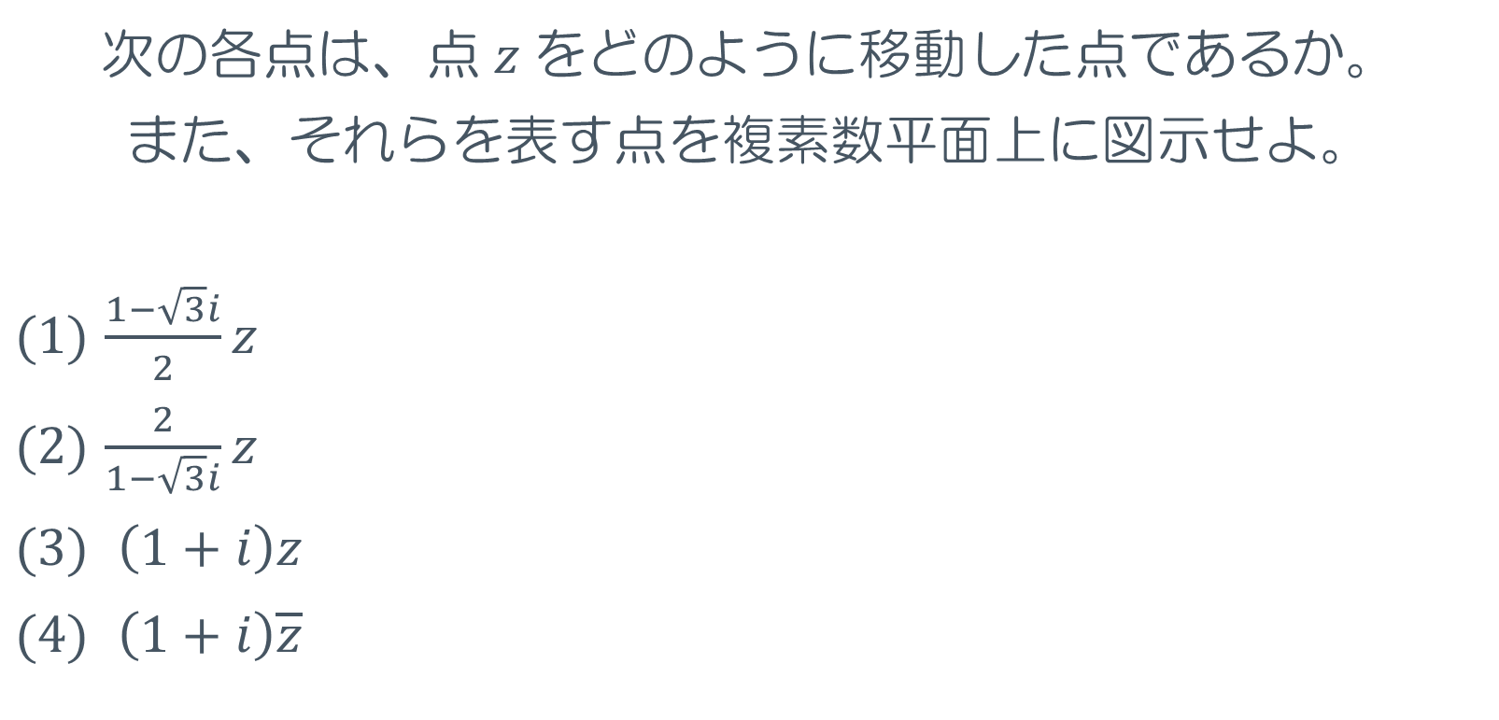
練習問題１６
$次の各点は、点 z を$どのように移動した点であるか。
また、それらを表す点を複素数平面上に図示せよ。
$\frac{1−\sqrt{3}i}{2}z$
$\frac{2}{1−\sqrt{3}i}z$
$\left(1+i\right)z$
$\left(1+i\right)\overline{z}$
$$z=\frac{1+\sqrt{3}i}{2} とする。$$

Slide 26
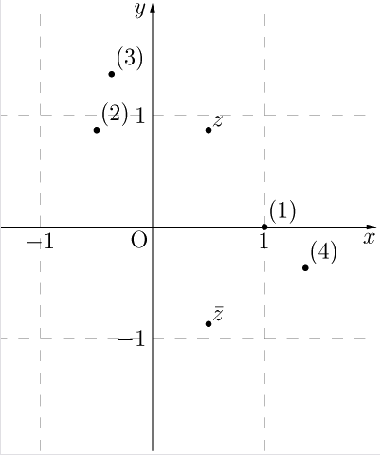
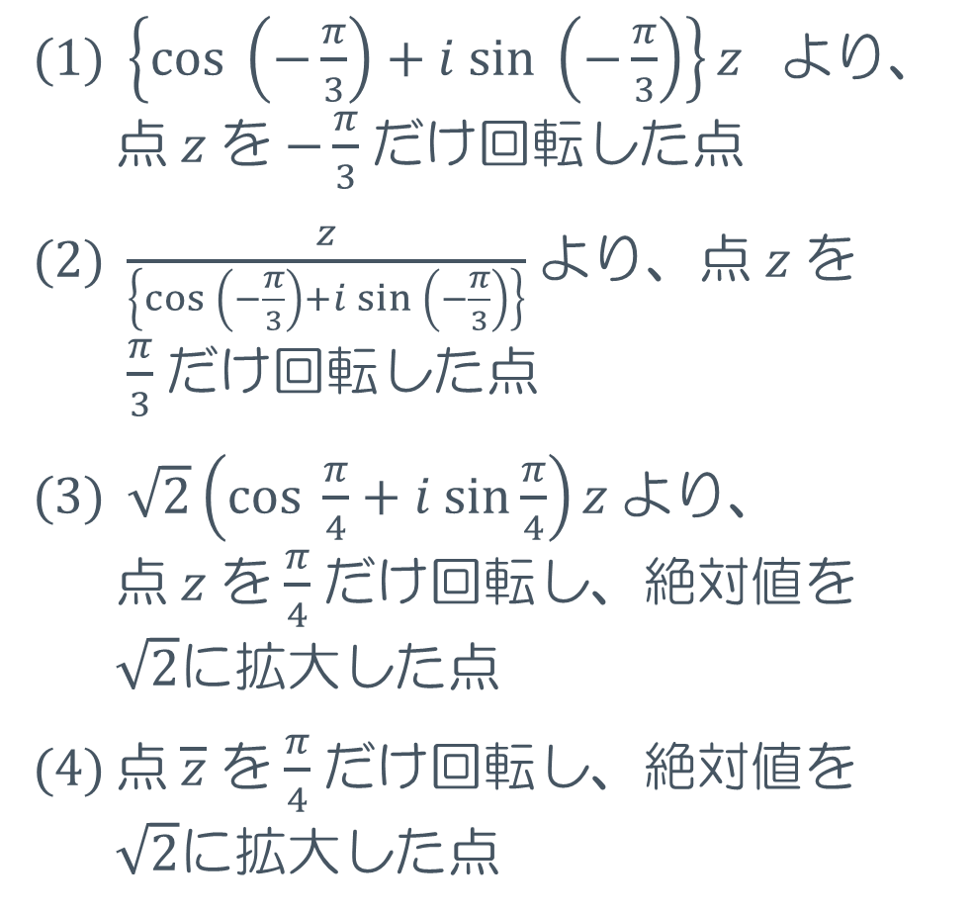
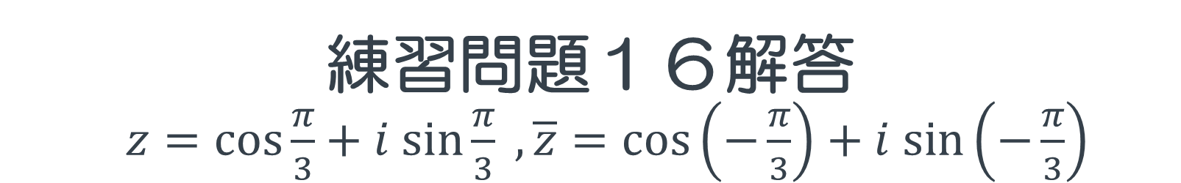
練習問題１６解答
$z=cos\frac{π}{3}+i sin\frac{π}{3} ,\overline{z}=cos\left(−\frac{π}{3}\right)+i sin\left(−\frac{π}{3}\right)$
$\left\{cos \left(−\frac{π}{3}\right)+i sin \left(−\frac{π}{3}\right)\right\}z$より、点 $z$を$−\frac{π}{3}$だけ回転した点
$\frac{z}{\left\{cos \left(−\frac{π}{3}\right)+i sin \left(−\frac{π}{3}\right)\right\}}$ より、点 $z$を$\frac{π}{3}$だけ回転した点
$\sqrt{2}\left(cos \frac{π}{4}+i sin\frac{π}{4}\right)z$より、 点 $z$を $\frac{π}{4}$だけ回転し、絶対値を$\sqrt{2}$に拡大した点
点 $\overline{z}$を$\frac{π}{4}$だけ回転し、絶対値を$\sqrt{2}$に拡大した点

Slide 27
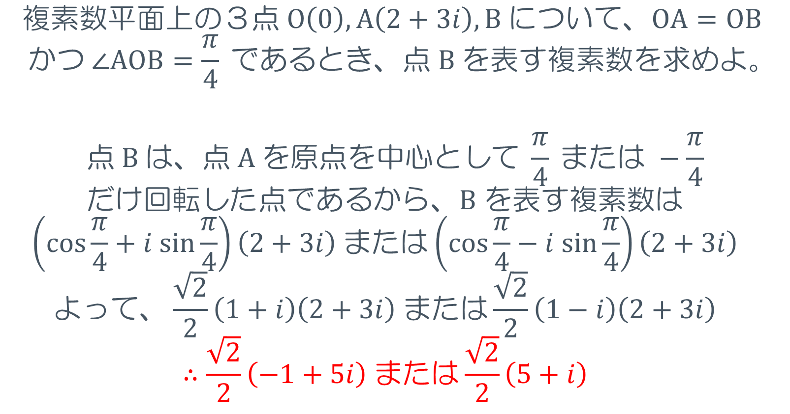
例題（複素数平面上での回転移動）
$$複素数平面上の３点 O\left(0\right), A\left(2+3i\right), B について、OA=OB$$
$$かつ ∠AOB=\frac{π}{4} であるとき、点 B を表す複素数を求めよ。$$
$$点 B は、点 A を原点を中心として \frac{π}{4} または −\frac{π}{4}$$
$$だけ回転した点であるから、B を表す複素数は$$
$$\left(cos\frac{π}{4}+i sin\frac{π}{4}\right)\left(2+3i\right) または\left(cos\frac{π}{4}−i sin\frac{π}{4}\right)\left(2+3i\right)$$
$$よって、\frac{\sqrt{2}}{2}\left(1+i\right)\left(2+3i\right) または\frac{\sqrt{2}}{2}\left(1−i\right)\left(2+3i\right)$$
$$∴\frac{\sqrt{2}}{2}\left(−1+5i\right) または\frac{\sqrt{2}}{2}\left(5+i\right)$$

Slide 28
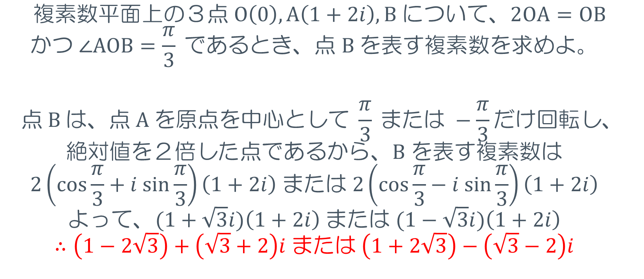
練習問題１７
$$複素数平面上の３点 O\left(0\right), A\left(1+2i\right), B について、2OA=OB$$
$$かつ ∠AOB=\frac{π}{3} であるとき、点 B を表す複素数を求めよ。$$
$$点 B は、点 A を原点を中心として \frac{π}{3} または −\frac{π}{3}だけ回転し、$$
$$絶対値を２倍した点であるから、B を表す複素数は$$
$$2\left(cos\frac{π}{3}+i sin\frac{π}{3}\right)\left(1+2i\right) または 2\left(cos\frac{π}{3}−i sin\frac{π}{3}\right)\left(1+2i\right)$$
$$よって、(1+\sqrt{3}i)\left(1+2i\right) または (1−\sqrt{3}i)\left(1+2i\right)$$
$$∴\left(1−2\sqrt{3}\right)+\left(\sqrt{3}+2\right)i または \left(1+2\sqrt{3}\right)−\left(\sqrt{3}−2\right)i$$

Slide 29
例題（複素数平面上での回転移動）
$$複素数平面上の３点 O\left(0\right), A\left(2+3i\right), B について、OA=OB$$
$$かつ ∠AOB=\frac{π}{4} であるとき、点 B を表す複素数を求めよ。$$
$$点 B は、点 A を原点を中心として \frac{π}{4} または −\frac{π}{4}$$
$$だけ回転した点であるから、B を表す複素数は$$
$$\left(cos\frac{π}{4}+i sin\frac{π}{4}\right)\left(2+3i\right) または\left(cos\frac{π}{4}−i sin\frac{π}{4}\right)\left(2+3i\right)$$
$$よって、\frac{\sqrt{2}}{2}\left(1+i\right)\left(2+3i\right) または\frac{\sqrt{2}}{2}\left(1−i\right)\left(2+3i\right)$$
$$∴\frac{\sqrt{2}}{2}\left(−1+5i\right) または\frac{\sqrt{2}}{2}\left(5+i\right)$$

Slide 30
練習問題１７
$$複素数平面上の３点 O\left(0\right), A\left(1+2i\right), B について、2OA=OB$$
$$かつ ∠AOB=\frac{π}{3} であるとき、点 B を表す複素数を求めよ。$$
$$点 B は、点 A を原点を中心として \frac{π}{3} または −\frac{π}{3}だけ回転し、$$
$$絶対値を２倍した点であるから、B を表す複素数は$$
$$2\left(cos\frac{π}{3}+i sin\frac{π}{3}\right)\left(1+2i\right) または 2\left(cos\frac{π}{3}−i sin\frac{π}{3}\right)\left(1+2i\right)$$
$$よって、(1+\sqrt{3}i)\left(1+2i\right) または (1−\sqrt{3}i)\left(1+2i\right)$$
$$∴\left(1−2\sqrt{3}\right)+\left(\sqrt{3}+2\right)i または \left(1+2\sqrt{3}\right)−\left(\sqrt{3}−2\right)i$$

Slide 31



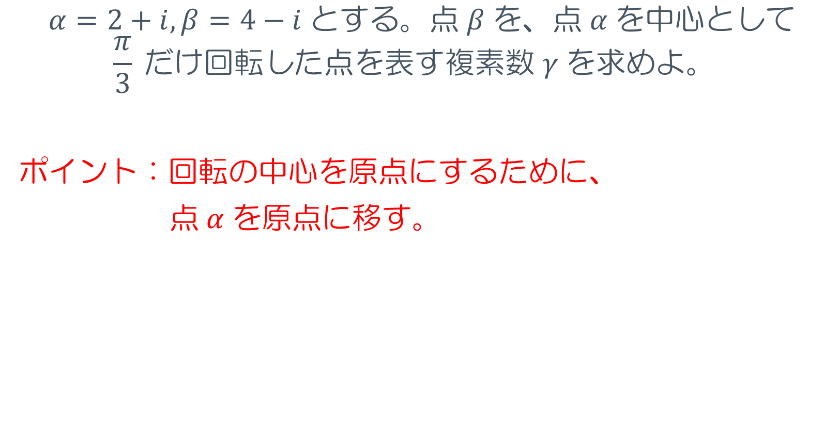





例題（回転：原点中心でない場合）
$$α=2+i, β=4−i とする。点 β を、点 α を中心として$$
$$\frac{π}{3} だけ回転した点を表す複素数 γ を求めよ。$$
ポイント：回転の中心を原点にするために、
$点 α$を原点に移す。
$$y$$
$$γ$$
$$γ′$$
$$α$$
$$O$$
$$x$$
$$β$$
$$β′$$

Slide 32
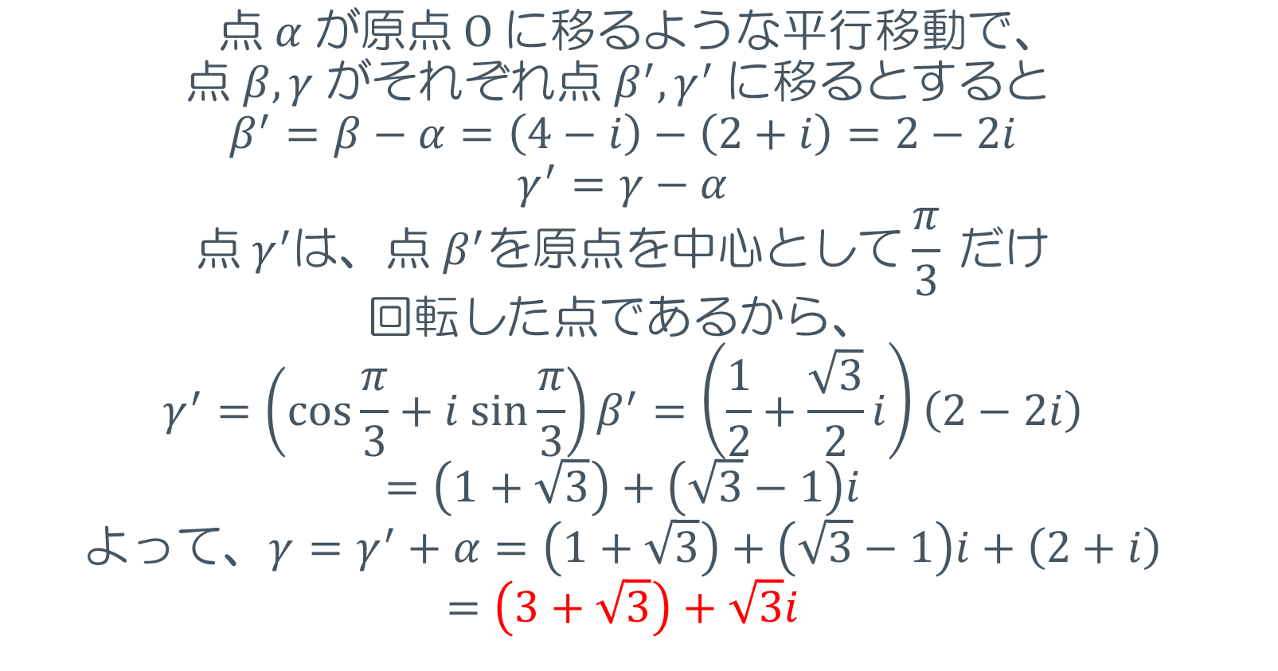
例題：解法
$$点 α が原点 O に移るような平行移動で、$$
$$点 β, γ がそれぞれ点 β^{′}, γ^{′} に移るとすると$$
$$β^{′}=β−α=\left(4−i\right)−\left(2+i\right)=2−2i$$
$$γ^{′}=γ−α$$
$$点 γ^{′}は、点 β^{′}を原点を中心として\frac{π}{3} だけ$$
$$回転した点であるから、$$
$$γ^{′}=\left(cos\frac{π}{3}+i sin\frac{π}{3}\right)β^{′}=\left(\frac{1}{2}+\frac{\sqrt{3}}{2}i\right)\left(2−2i\right)$$
$$=\left(1+\sqrt{3}\right)+\left(\sqrt{3}−1\right)i$$
$$よって、γ=γ^{′}+α=\left(1+\sqrt{3}\right)+\left(\sqrt{3}−1\right)i+\left(2+i\right)$$
$$=\left(3+\sqrt{3}\right)+\sqrt{3}i$$

Slide 33

まとめ（複素数平面上での回転移動）
$$点 α を原点を中心として θ 回転した点 γ は$$
$$γ=\left(cos θ+i sin θ\right)α$$
$$点 β を点 α を中心として θ 回転した点 γ は$$
$$γ−α=\left(cos θ+i sin θ\right)(β−α)$$

